Slide 1


https://www.coe.int/faro-action-plan
faro.convention@coe.int
Obiettivi e Principi della Convenzione di Faro

Slide 2
GLI OBIETTIVI DELLA CONVENZIONE DI FARO (ART. 1)
Riconoscere che il diritto all’eredità culturale è inerente al diritto a partecipare alla vita culturale così come definito nella Dichiarazione Universale dei Diritti dell’Uomo;
Riconoscere una responsabilità individuale e collettiva nei confronti dell’eredità culturale;
Sottolineare che la conservazione dell’eredità culturale, ed il suo uso sostenibile, ha come obiettivo lo sviluppo umano e la qualità della vita;
Prendere le misure necessarie per applicare le disposizioni di questa Convenzione riguardo:
> al ruolo dell’eredità culturale nella costruzione di una società pacifica e democratica, nei processi di sviluppo sostenibile e nella promozione della diversità culturale
> a una maggiore sinergia di competenze fra tutti gli attori pubblici, istituzionali e privati coinvolti.

Slide 3
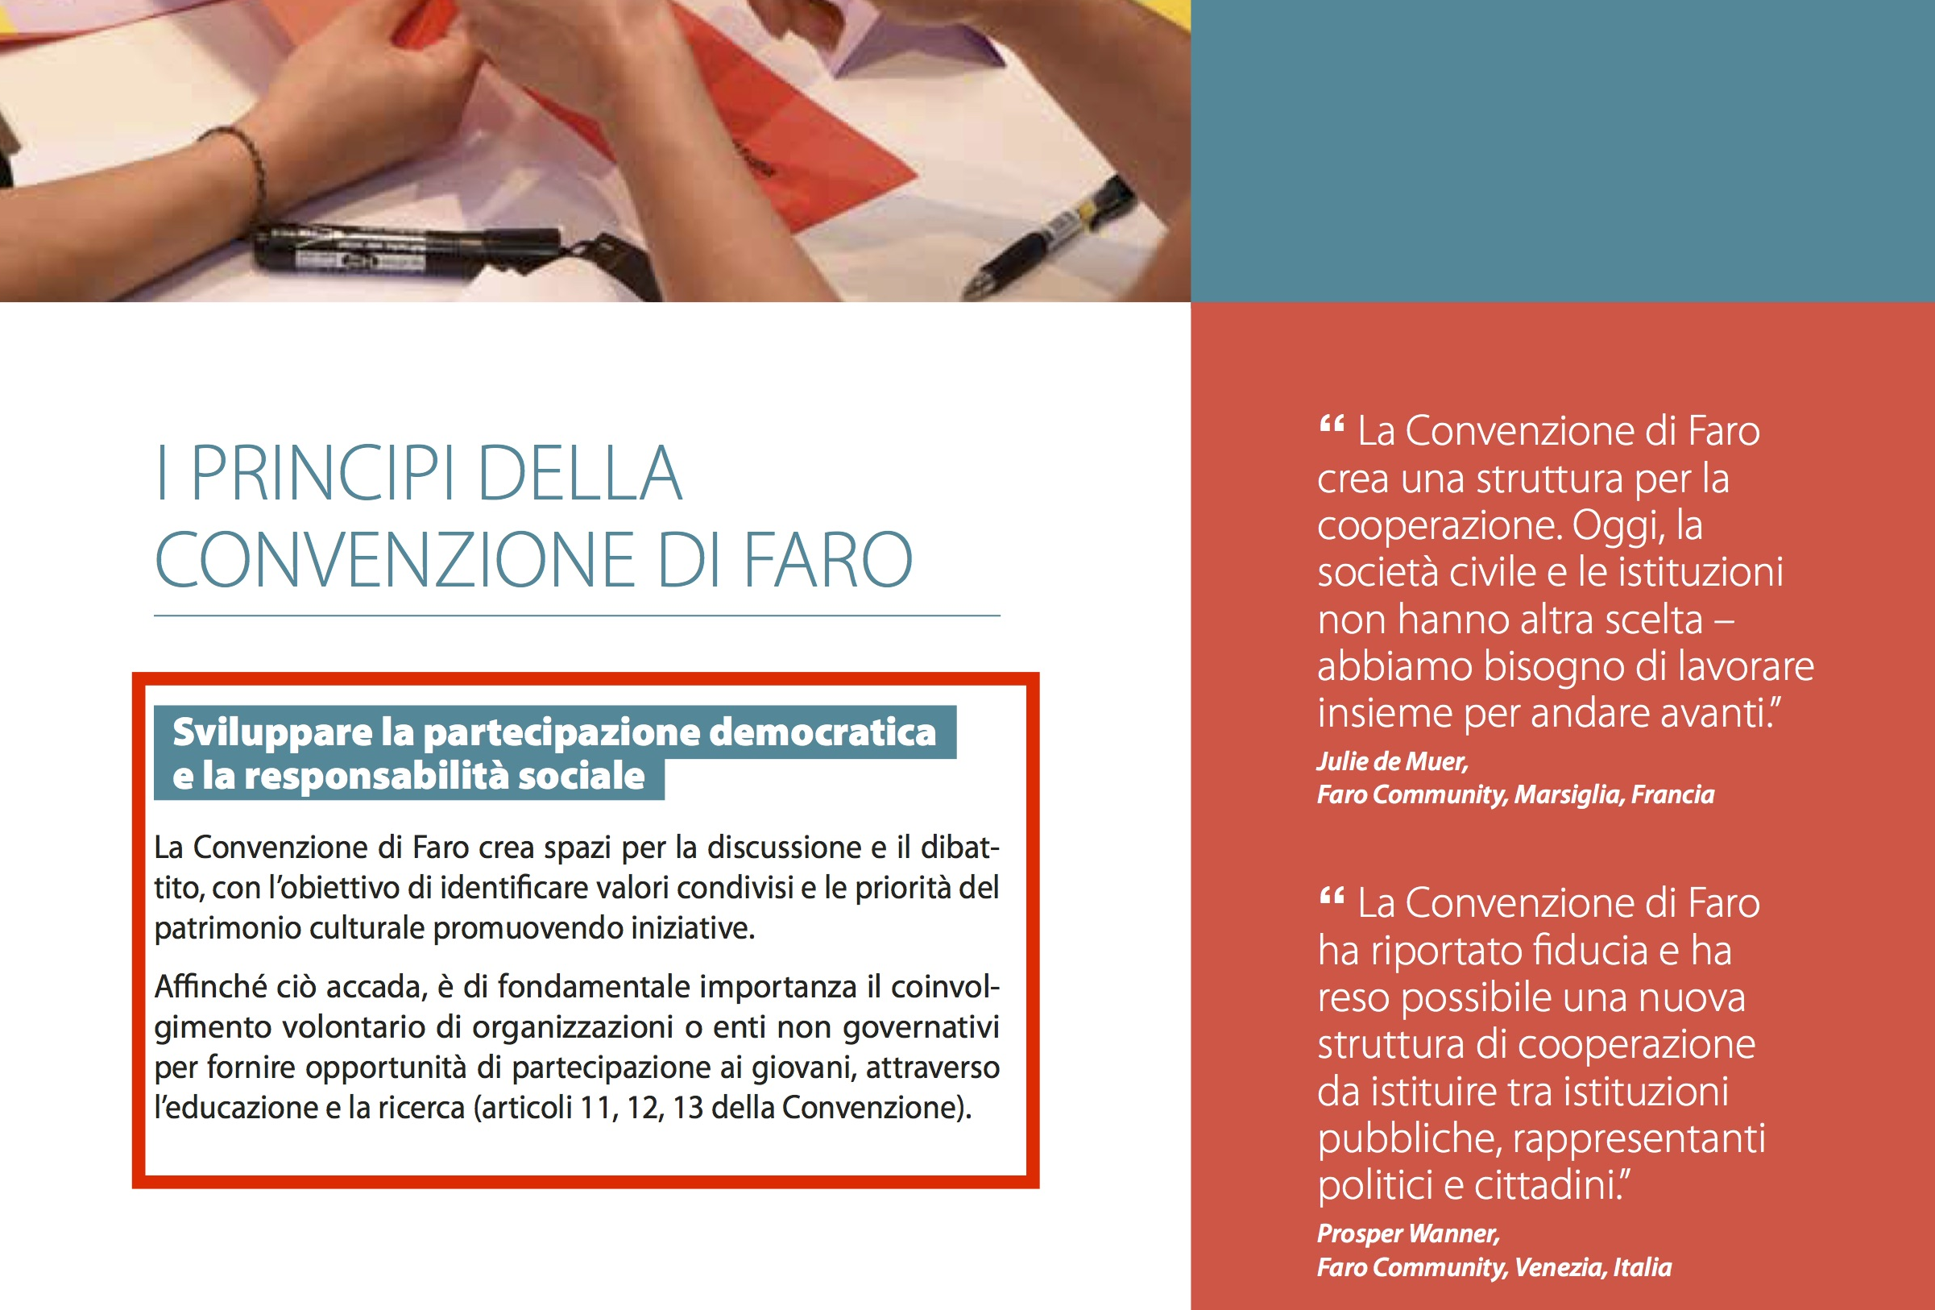

Slide 4
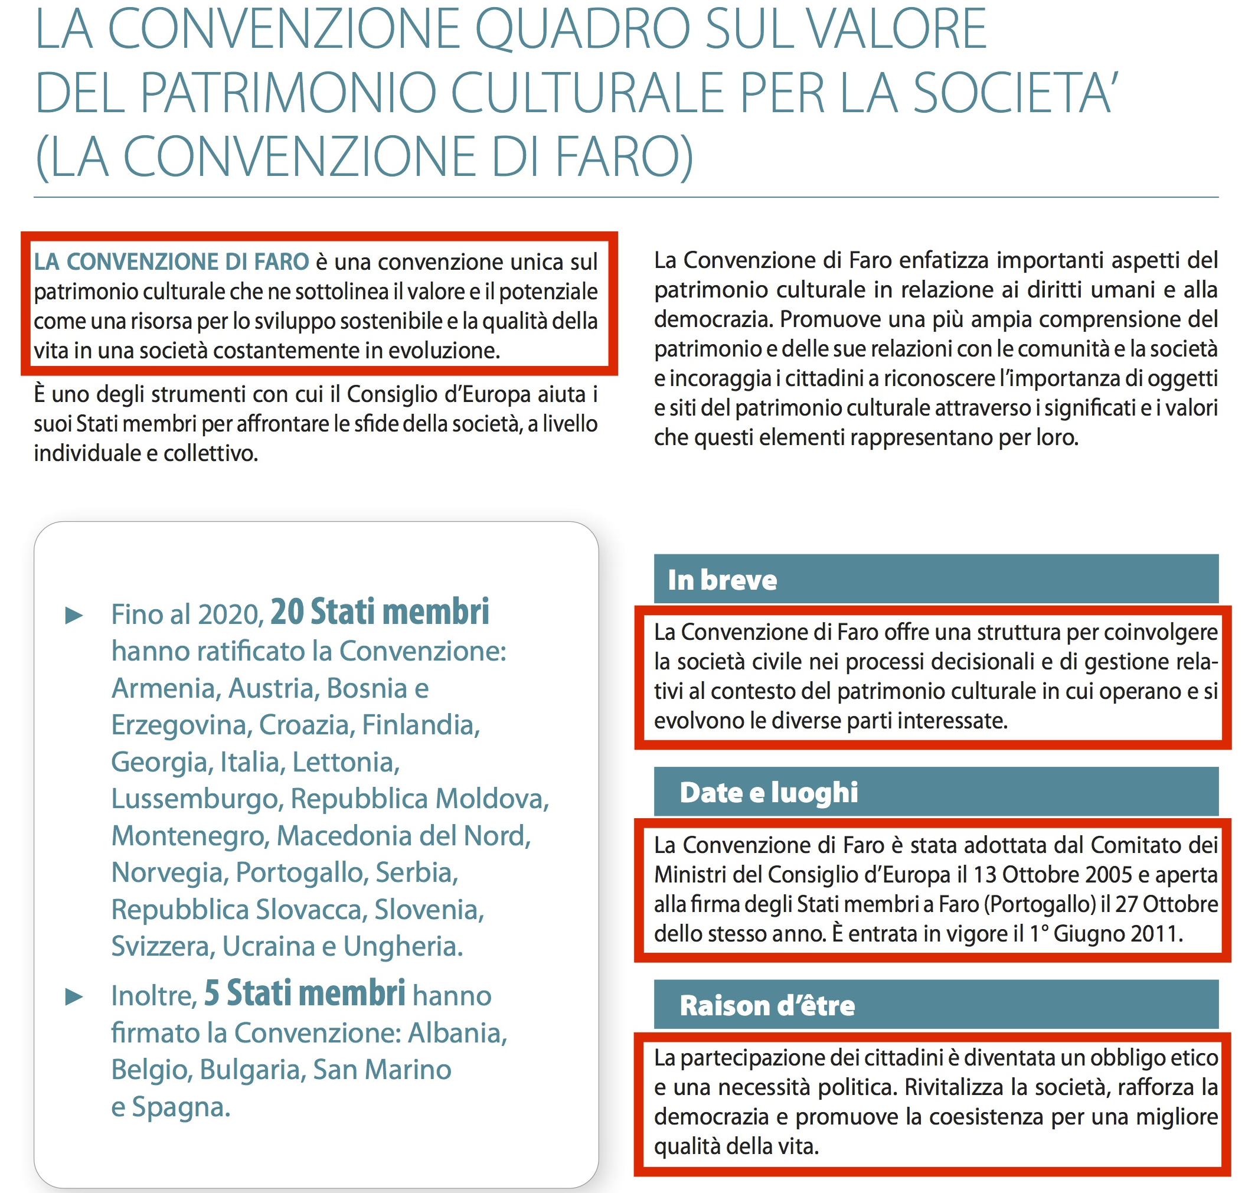

Slide 5
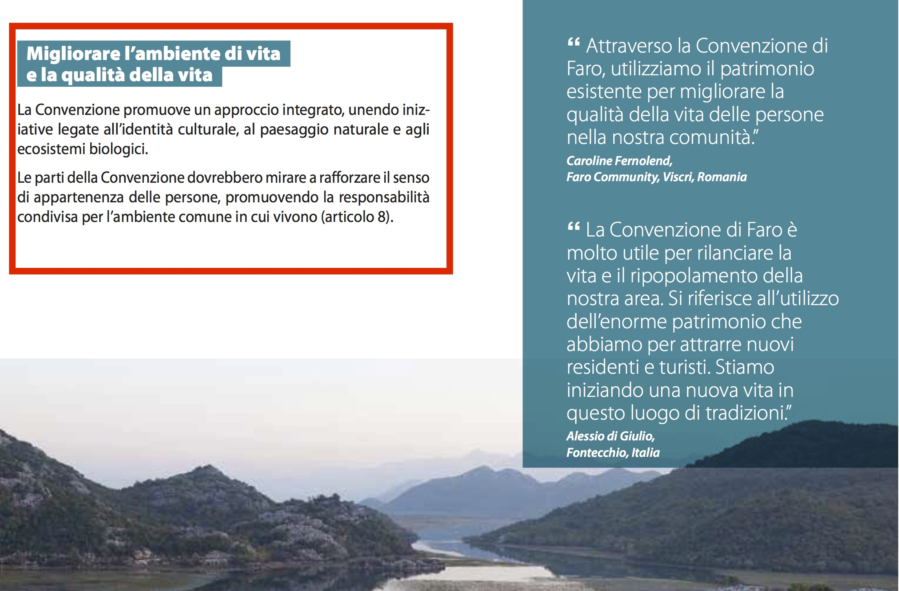

Slide 6
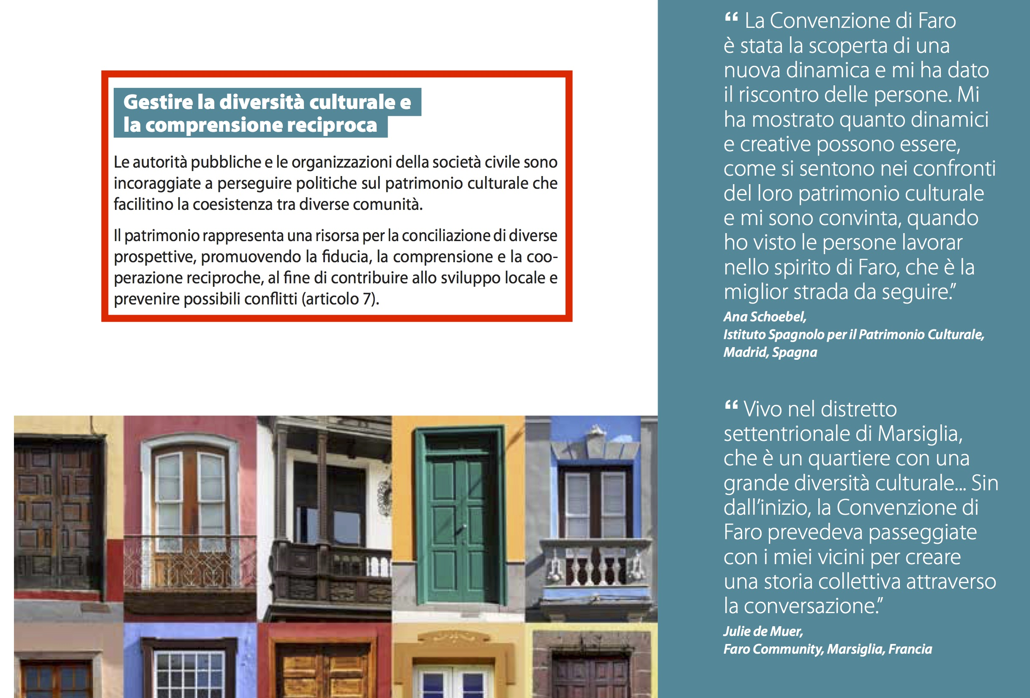

Slide 7

CASE STUDY
FARO TRASIMENO
www.farotrasimeno.org

